Slide 1
OSNOVI MAŠINSKIH TEHNOLOGIJA 2
Univerzitet u Novom Sadu
Fakultet tehničkih nauka
Departman za proizvodno mašinstvo
Katedra za materijale i tehnologije spajanja
Doc.dr Sebastian Baloš

Slide 2
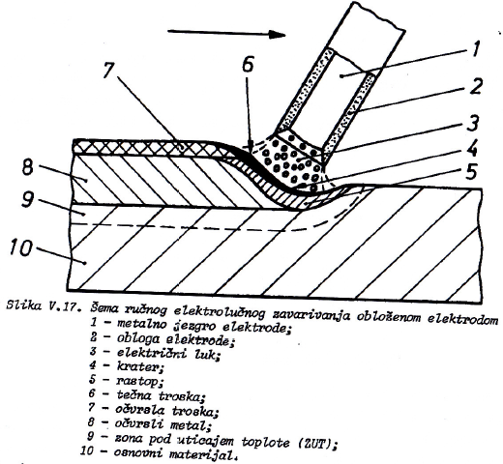
Ručno-elektrolučno zavarivanje (REL ili E postupak)
Elektroda se topi pod dejstvom el.luka.
Elektroda se sastoji od:
1. jezgra prečnika 2-6 mm koje popunjava žleb i sa delom osnovnog materijala obrazuje šav
2. obloge koja obrazuje trosku nad šavom

Slide 3
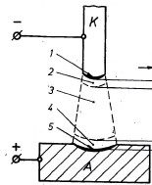
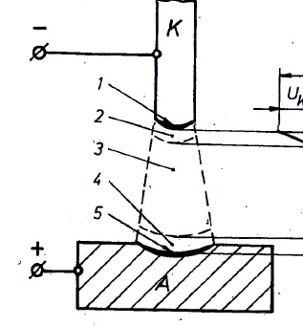
Jednosmerna struja: Naizmenična struja:
Kod celulozne i rutilne obloge elektrode
Zahteva se posebna obloga (sa kalijumom – povećava stabilnost luka)
Srednjji uvar
Direktna polarnost:
Uglavnom za celulozne i rutilne (sa natrijumom) obloge elektrode
Najveća brzina topljenja elektrode, najmanji uvar (za navarivanje)
Indirektna polarnost:
Za bazične elektrode
Veća brzina topljenja osnovnog materijala
Najveći uvar
+
~
-

Slide 4
Jezgro elektrode:
-izrađuje se od vučene žice
-čelično jezgro se izrađuje od niskougljeničnog, nisko i visoko legiranog čelika (sadržaj C do 0,12 %)
-jezgra od legura obojenih metala: Cu, Al,...

Slide 5
Obloga elektrode: -uloga obloge je:
Obrazovanje zaštitne troske:
- zaštita tečnog metala od uticaja gasova
- izdvaja kiseonik, azot, sumpor, fosfor iz rastopa;
- legira rastop dodavanjem npr. Si i Ti koji usitnjavaju strukturu
2. Snižavanje potencijala jonizacije prostora između elektrode i osnovnog materijala, čime se povećava stabilnost luka
Vrste elektroda prema tipu obloge:
Oksidne
Kisele
Celulozne
Rutilne
Bazične
Porast meh. osobina, ali i cene

Slide 6
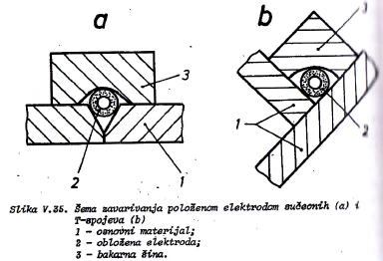
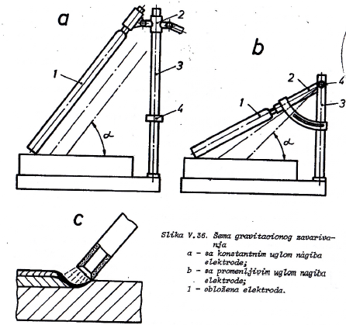
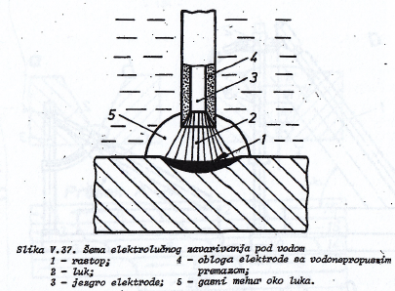
Podvrste REL postupka:
1. Zavarivanje položenom elektrodom
2. Gravitaciono zavarivanje
3. Zavarivanje pod vodom

Slide 7
Prednosti REL:
univerzalna metoda: za zavarivanje, navarivanje i rezanje
širok dijapazon elektroda (dodatnog materijala), za zavarivanje praktično svih metala i legura metala
mogućnost zavarivanja pod vodom, položenom elektrodom i gravitaciono

Slide 8
Nedostaci REL:
Manja brzina zavarivanja u odnosu na druge metode elektrolučnog zav.zbog čišćenja troske (traje koliko i zavarivanje)
Pri zavarivanju u više prolaza (zavara ili slojeva) potrebno detaljno čišćenje prethodnih slojeva da se ne bi zadržala troska
Pojava značajnih deformacija pri većem unosu toplote
Nije pogodna metoda za zavarivanje relativno tankog osnovnog materijala

Slide 9
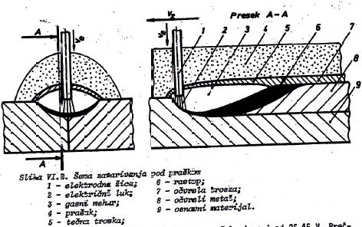
Zavarivanje pod praškom (EPP)
El.luk se uspostavlja između elektrode i osnovnog materijala, kroz gasni mehur nastao topljenjem praha.

Slide 10
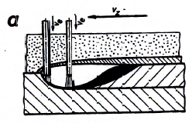
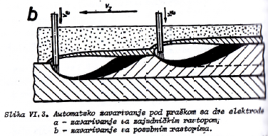
EPP postupak sa dve ili više elektroda:
a) Sa zajedničkim rastopom (veći uvar, za zavarivanje osnovnog materijala veće debljine ili za navarivanje)
b) Sa posebnim rastopima (smanjenje brzine hađenja, što je pogodno kod osnovnog materijala sklonog kaljenju – stvaranju martenzitne strukture u zoni uticaja toplote)
75-125 mm

Slide 11
Jednosmerna struja: Naizmenična struja:
Za rad sa više žica, da se izbegne interakcija uzrokovana jednosmernom strujom (skretanje luka između žica)
Srednjji uvar, ali uz više žica može biti najveći uvar
Prava polarnost:
Najmanji uvar (za navarivanje)
Obrnuta polarnost:
Veća brzina topljenja elektrode
Samočišćenje osn.mat.
Najveći uvar
+
e
e
~
e
e
-

Slide 12
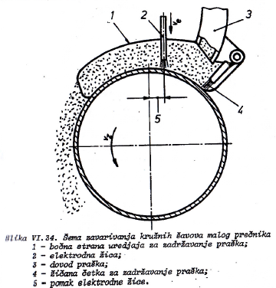
Zavarivanje kružnih šavova:
Za zavarivanje manjih prečnika, potreban je poseban uređaj za zadržavanje praška
Potreban je pomak elektrode čime se sprečava isticanje rastopa

Slide 13
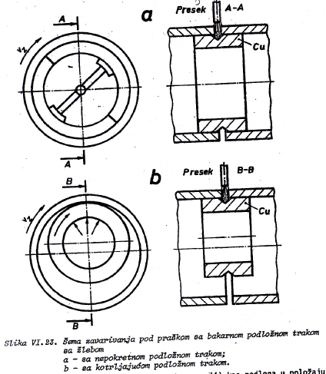
Zavarivanje cevi EPP postupkom:
Podloška od bakra
Za cilindrične posude malih prečnika

Slide 14
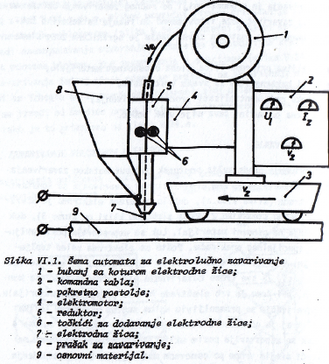
Automati za EPP postupak zavarivanja:
- Namenjeni za automatsko izvođenje šavova velike dužine: nosači, mostovi, brodogradnja i dr.

Slide 15
Elektrodna žica:
Hladno vučena bakarisana čelična žica (bakarisana zbog antikorozivne zaštite)
Prečnici od 2 do 6 mm
Od niskougljeničnog ili niskolegiranog čelika, znatno ređe obojeni metali

Slide 16
Prahovi:
- Štite šav od atmosferskih gasova (N, O, H), stabilizuju el.luk, vrše legiranje rastopa.
Topljeni prahovi: Na bazi MnO i SiO₂, čijim razlaganjem ostaju Mn i Si. Mn i Si nadoknađuju isparene elemente u rastopu.
Netopljeni (keramički): sadrže supstance koje se razlažu pri zavarivanju i time se obezbeđuje efikasnija zaštita (CaCO₃) ili dezoksidacija (Si, Al, Ti). Dodavanjem npr. Ti dolazi do modifikacije šava i usitnjavanja strukture – postižu se bolje meh.osobine. Legiranje kroz prah je jeftinije i efikasnije nego kroz žicu.

Slide 17
Prednosti:
- Zavarivanje i navarivanje
- Velik uvar, tako da obično nije potrebna priprema V-šava, već I-šav
Udeo elektrodne žice koja učestvuje u šavu je relativno mali
10x veća produktivnost u odnosu na REL
Gubici zbog prštanja i isparavanja materijala je smanjeno u odnosu na REL
Nepotrebna zaštita zavarivača jer se zavarivanje izvodi pod zaštitom praha
Visoka mogućnost automatizacije

Slide 18
Nedostaci:
Nemogućnost praćenja postupka zavarivanja
Manja fleksibilnost u položajima zavarivanja od REL
Velik utrošak praha i njegova cena povećavaju cenu postupka – isplativ postupak samo za dugačke šavove.
Zbog velike dubine uvara teško primenjiv postupak za obojene metale, naročito legure aluminijuma.

Slide 19
Hvala na paznji!

